Slide 1

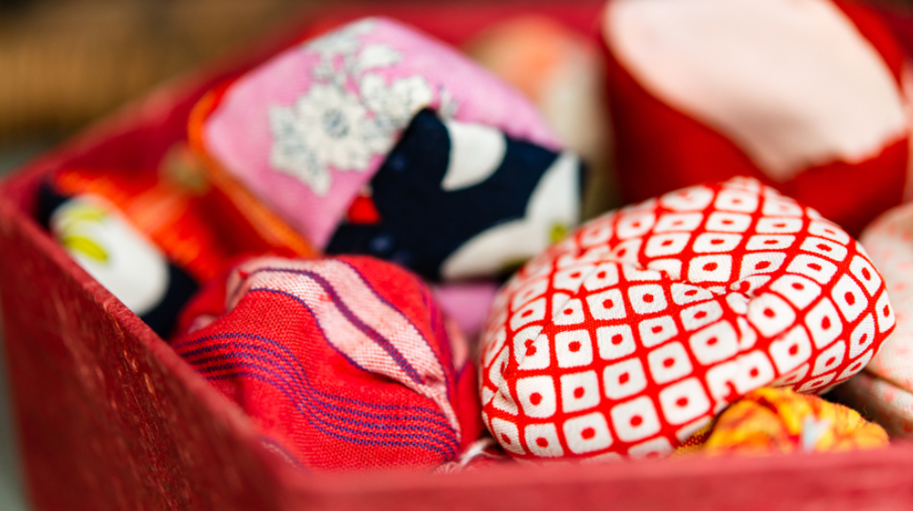
Pittenzakjes
1 Koningen 17:15
De vrouw ging naar huis en deed wat Elia gezegd had. Zijzelf, de mensen in haar huis en Elia hadden elke dag genoeg te eten.
Opdracht
Nodig:
Een paar pittenzakjes
Stoelen
Toelichting
In dit spel oefen je in tweetallen samen delen en samenwerken.
Je kunt kiezen uit de volgende opdrachten:
Geef elkaar een high five. Houd je handen tegen elkaar aan, met een pittenzak ertussen. Kun je zo heen en weer lopen tussen twee stoelen?
Klem een zakje tussen je kin en je borst en loop naar de andere stoel. Daar staat een andere deelnemer, die moet het zakje overnemen.
Klem een zakje tussen je voeten en probeer van de ene naar de andere stoel te lopen.
Klem een zakje tussen je voeten en geef het zakje door aan een andere deelnemer
Ga met je rug tegen elkaar staan in een tweetal en klem een zakje tussen de ruggen. Loop van de ene naar de andere stoel.
Klem een zakje tussen de heupen van twee deelnemers en probeer drie keer op en neer te springen zonder het zakje te laten vallen.
Deze opdrachten kun je ook in wedstrijdvorm doen, door steeds twee tweetallen tegen elkaar te laten strijden.
Om door te praten
Hoe vind jij het om zo samen te werken?
Wat ging goed? Wat was lastig?
Werk jij het liefst samen of alleen? En waarom?

